Slide 1
Programa de Emergencia de Apoyo y Preparación ante el COVID-19 y de Reactivación Económica
USO INTERNO

Slide 2
¿Qué es el Corona Virus?
COVID-19 es una enfermedad infecciosa causada por un nuevo virus que no había sido detectado en humanos hasta la fecha.
El virus causa una enfermedad respiratoria como la gripe (influenza) con diversos síntomas (tos, fiebre, etc.) que, en casos graves, puede producir una neumonía. Para protegerse puede lavarse las manos regularmente y evitar tocarse la cara.
¿Cómo se propaga?
El nuevo coronavirus se propaga principalmente por contacto directo (1 metro o 3 pies) con una persona infectada cuando tose o estornuda, o por contacto con sus gotículas respiratorias (saliva o secreciones nasales).
2
USO INTERNO

Slide 3
Fases de Manejo de la Pandemia del COVID-19
1- FASE CONTENCIÓN.
En la situación epidemiológica, en donde no se registran casos confirmados, o los casos confirmados son aislados, se aplicarán las acciones propuestas para fase de contención.
Los objetivos en esta etapa son:
Detectar oportunamente los casos iniciales y sus contactos
Minimizar la transmisión de la enfermedad evitando la diseminación del virus en la comunidad.
Preparar y fortalecer las necesidades del sistema de salud
Contribuir al conocimiento sobre la naturaleza de la enfermedad en el contexto de la región
Proporcionar información oportuna, transparente y basada en la evidencia científica, como también, todo nuevo conocimiento para apoyar las mejores prácticas de atención médica
Confirmar y fortalecer los acuerdos efectivos de gobernanza sanitaria en conjunto a todas las jurisdicciones
Asegurar una respuesta proporcionada y contribuir a mantener una atención de calidad
Comunicar de forma responsable y adecuada para generar confianza en la comunidad.
2- FASE DE MITIGACION.
En esta etapa, se deberán priorizar acciones para evitar los casos graves y muertes.
Acciones en fase de contingencia
Confirmación diagnóstica para los casos graves y fatales, criterios de diagnóstico clínico y epidemiológico para los casos leves y moderados o aquellos que no requieran internación.
La vigilancia epidemiológica pasara a ser agrupada para casos leves, y se realizara nominal solo para casos graves.
Se reforzará el sistema de salud, para poder dar respuesta a la demanda en atención
Monitoreo de camas críticas y del sistema de derivación de pacientes en estado crítico
Asegurar los insumos adecuados para protección del personal de salud
Reforzar las capacitaciones del personal de salud, en el uso adecuado de equipos de protección personal.
Fortalecer los programas de control de infecciones asociadas a los cuidados de la salud
Minimizar el riesgo de transmisión en instituciones sanitarias, en particular aquellas que regularmente asisten personas inmunocomprometidas
Priorizar en puntos de entrada, la difusión masiva estimulando el auto-reporte en pacientes sintomáticos.
3
USO INTERNO

Slide 4
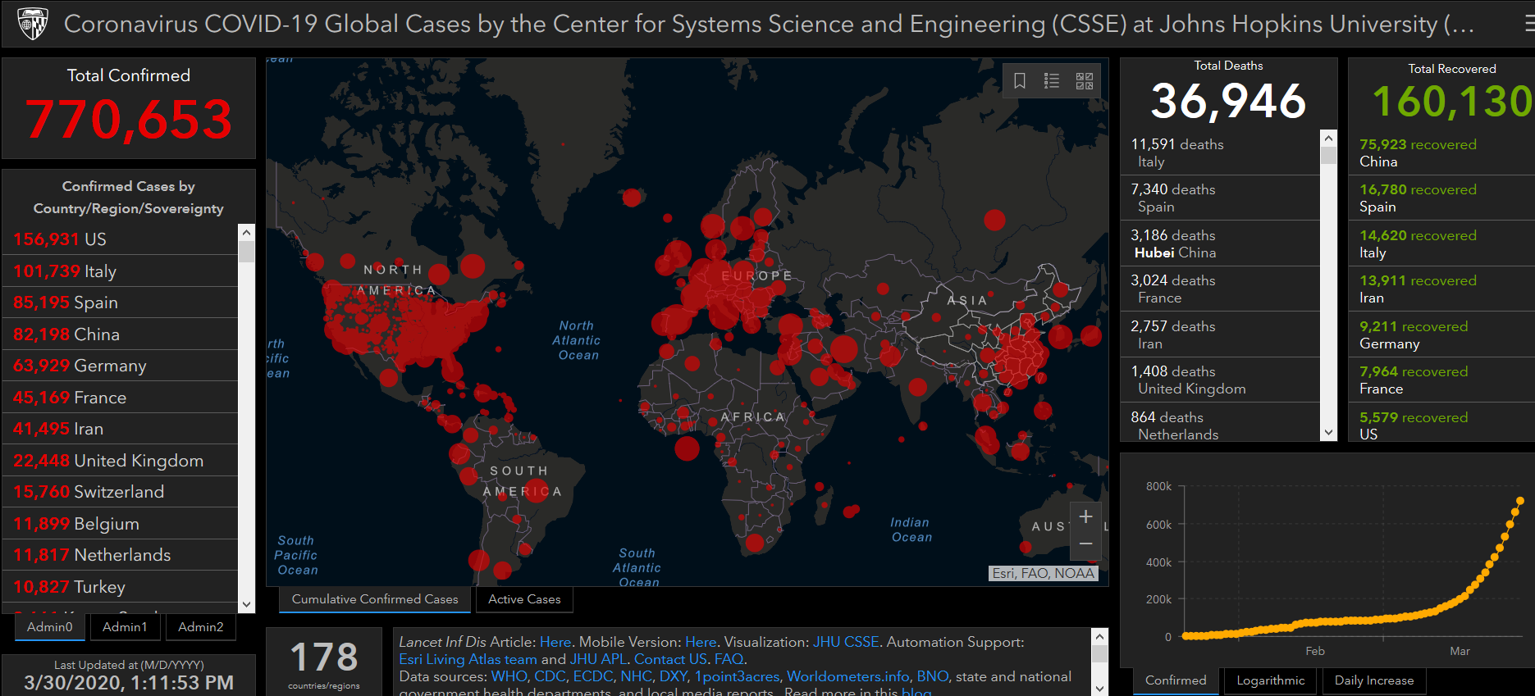
Situación Actual del COVID-19 a Nivel Global al 30 de marzo de 2020
Incidencia del COVID-19 en los países socios del BCIE en Latino América
País | Casos Confirmados | Muertes Confirmadas
Panamá | 989 | 24
Costa Rica | 314 | 2
República Dominicana | 901 | 42
Honduras | 139 | 3
Guatemala | 36 | 1
El Salvador | 30 | 0
Nicaragua | 4 | 1
Belice | 3 | 0
México | 993 | 20
Colombia | 798 | 12
Cuba | 170 | 4
Argentina | 820 | 23
Total | 5,197 | 132
https://gisanddata.maps.arcgis.com/apps/opsdashboard/index.html#/bda7594740fd40299423467b48e9ecf6
4
USO INTERNO

Slide 5
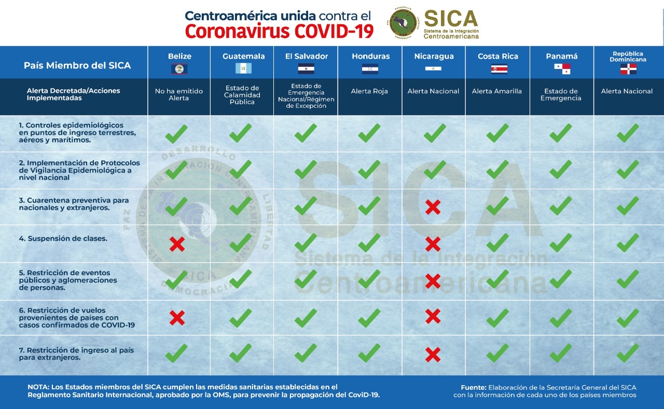
Acciones Implementadas por países SICA ante el COVID-19
5
USO INTERNO

Slide 6
Declaración de los Jefes de Estado y de Gobierno de países SICA ante el COVID-19
El 12 de marzo de 2020, los Jefes de Estado y de Gobierno de los países del SICA, a la luz de los niveles de propagación y gravedad de casos por COVID-19 (coronavirus) a nivel global, declararon, entre otros cursos de acción, la adopción de medidas conjuntas y coordinadas para proteger a los ciudadanos de la región y enfrentar la referida pandemia.
Como parte de dichas medidas, recomendaron al Consejo de Ministros de Hacienda o Finanzas de Centroamérica y República Dominicana (COSEFIN) concretar las acciones conjuntas necesarias ante los organismos financieros internacionales que garanticen la disponibilidad de recursos para el financiamiento del “Plan de Contingencia Regional orientado a complementar los esfuerzos nacionales para la prevención, contención y tratamiento del COVID-19 y otras enfermedades de rápida propagación” y otras acciones nacionales necesarias en el contexto de atención a la presente pandemia.
En esa línea, solicitaron ejecutar las gestiones necesarias para que el BCIE incremente el Fondo de Emergencia puesto a disposición de la región (US$250 mil por país) y proporcione propuestas de programas de financiamiento orientados a abordar los impactos económicos generados por la pandemia del coronavirus, priorizando a los sectores más afectados, incluyendo la gestión de los recursos necesarios para su ejecución.
6
USO INTERNO

Slide 7
Objetivos del Programa
Objetivo General:
Proveer recursos financieros de rápido desembolso a los países de la región SICA y otros países extrarregionales para el financiamiento de operaciones para la prevención, detección y tratamiento del COVID-19 y mitigación de su impacto económico en los países.
Objetivos Específicos:
Fortalecer las capacidades logísticas y técnicas de los sistemas de salud de los países del SICA para evitar la entrada y reducir el impacto del COVID-19 en sus países.
Reducir el impacto del COVID-19 en la salud y vidas de la población, así como el impacto en el crecimiento económico de los países miembros del BCIE.
Catalizar el flujo de recursos financieros y técnicos de terceros a los países del SICA para el manejo del COVID-19.
Promover e implementar iniciativas y programas que contribuyan a mitigar los efectos negativos y a reactivar las economías en el marco de los planes de acción diseñados por los Ministerios de Hacienda o Finanzas de los países elegibles.
7
USO INTERNO

Slide 8
Componentes del Programa
Ayuda de Emergencia. Monto: Hasta US$8.0 millones.
El programa facilitará a cada uno de los países del SICA hasta US$1.0 millones en recursos no reembolsables para el financiamiento de actividades de emergencia para enfrentar el COVID-19.
2. Ayuda para compra y suministro regional de medicamentos y equipo médico para detección temprana del COVID-19: Hasta US$2.1 millones.
El Programa facilitará la compra directa de equipo médico para para detección temprana del COVID-19, los cuales serán distribuidos a todos los países. Actualmente se esta gestionando la compa directa de 182,000 pruebas (1820 testing kits).
Crédito para financiar operaciones del Sector Público. Monto: Hasta US$550.0 millones (US$400.0 millones para países SICA y US$150.0 millones para otros países extrarregionales).
El programa podrá financiar operaciones elegibles, en el sector público soberano y no soberano, por hasta un monto de US$50.0 millones por país, que sean requeridas para el manejo de las diferentes fases de la pandemia de acuerdo con los protocolos de la OMS y que podrá incluir lo siguiente:
  Infraestructura: Incluye rehabilitación y/o construcción de albergues, clínicas y hospitales.
8
USO INTERNO

Slide 9
Componentes del Programa
3. Crédito para financiar operaciones del Sector Público. Continuación…..
  Equipamiento: Incluye camas, sábanas, respiradores, kits de diagnóstico, unidades de transporte, sistemas de monitoreo de casos sospechosos, cualquier otro equipo necesario para la detección y tratamiento del COVID-19.
  Medicamentos: Incluye la compra de cualquier medicamento y suministro necesario para el COVID-19.
  Personal médico temporal: Contratación de personal temporal de apoyo y especializado en manejo del COVID-19 para ampliar la cobertura y calidad de los sistemas de salud.
  Desarrollo de capacidades del personal médico: Entrenamiento y asistencia técnica que permita a los sistemas de salud estar al día con los protocolos para el manejo del COVID-19.
  Concientización y educación de la población: Incluye campañas enfocadas en prevenir la propagación del COVID-19.
En adición, los recursos podrán asignarse para financiar iniciativas, programas y proyectos relacionados con la reactivación de las economías de los países elegibles en el marco de lo indicado en la Declaración de Jefes de Estado y de Gobierno del SICA.
9
USO INTERNO

Slide 10
Componentes del Programa
Las medidas económicas, con carácter regional, buscarán brindar lineamientos de política pública en las siguientes dimensiones:
  Fiscal: encaminadas a la reactivación de la economía ante los efectos adversos del virus.
  Crédito: para apoyo en la atención de las nuevas necesidades de recursos según la evolución de la crisis sanitaria y la interrupción de la actividades comerciales y productivas; así como para mitigar los potenciales costos del endeudamiento en los hogares y empresas.
  Económicas: para garantizar la sana operación del sistema financiero regional mediante apoyo a la liquidez en la economía y para implementar medidas que faciliten la transformación del mercado laboral.
  Consumo: para apoyar que el consumo privado de hogares y la demanda de insumos de las empresas se mantengan estables, así como para contrarrestar prácticas que distorsionan la fijación de precios.
  Inversión: para reducir la incertidumbre en el clima de inversión mediante la provisión de garantías para el normal funcionamiento de las actividades productivas y servicios de orden básico; así como medidas de reactivación económica apoyadas en planes concretos de inversión sectorial para industrias de la economía regional afectadas.
  Comercio: para garantizar la normalidad de las operaciones intrarregionales de bienes con el objetivo de asegurar la certidumbre a los mercados de consumo e insumos que dependen de la provisión de este tipo de mercancías.
10
USO INTERNO

Slide 11
Componentes del Programa
4. Programa de Crédito para Apoyar la Gestión de Liquidez de los Bancos Centrales. Monto: Hasta US$1,000.0 millones.
Monto del Programa:
Criterio de Asignación:
  El monto máximo del programa es de hasta US$1,000.0 millones.
  Se podrá otorgar a cada país miembro fundador y regional no fundador un monto máximo de hasta US$200.0 millones.
  Los destinos definidos en el marco del Programa son:
    Apoyo para solventar contingencias de liquidez de los Bancos Centrales; y
    Fortalecimiento de la posición de liquidez de los Bancos Centrales.
  La asignación de los recursos se realizará conforme con los cinco (5) primeros países elegibles que suscriban el Programa de Crédito.
  En el caso de que un mayor número de países requieran suscribir el Programa de Crédito, el monto máximo del mismo deberá revisarse acordemente.
5. Facilidad de Apoyo al Sector Financiero. Monto: Hasta US$350.0 millones.
El componente podrá financiar operaciones estructuradas para el sector financiero de los países del SICA, que contribuyan a la reactivación de las economías de los países a través del uso de diferentes productos financieros como préstamos, trade finance y garantías entre otras.
6. Apoyo al Proyecto Trifinio. Monto: Hasta US$25,000.00.
El programa podrá financiar campañas de prevención y contingencia del COVID-19 en la zona de influencia del Proyecto Trifinio.
11
USO INTERNO

Slide 12
Recursos del Programa
El Programa será financiado con recursos ordinarios del BCIE por un monto de hasta US$1,910,125,000.00, sin perjuicio de los recursos que se movilicen de fuentes externas.
Componentes | Monto (US$) | Instrumentos Financiero y Sector Institucional
1. Ayuda de Emergencia. | 8,000,000.00 | Donación al Sector Público
2. Ayuda para compra y suministro regional de medicamentos y equipo médico para detección temprana del COVID-19. | 2,100,000.00 | Donación al Sector Público
3. Crédito para financiar operaciones del Sector Público. | 550,000,000.00 | Préstamos al Sector Público soberano y no soberano
4. Programa de Crédito para Apoyar la Gestión de Liquidez de los Bancos Centrales. | 1,000,000,000.00 | Línea de Crédito a los Bancos Centrales
5. Facilidad de Apoyo al Sector Financiero | 350,000,000.00 | Préstamos, Trade Finance, Garantías
6. Apoyo al Proyecto Trifinio | 25,000.00 | Donación al Proyecto Trifinio
Monto Total del Programa | 1,910,125,000.00
12

Slide 13











Países Elegibles del Programa
Guatemala
Belice
El Salvador
Honduras
Nicaragua
Costa Rica
Panamá
República Dominicana
México
Colombia
Cuba
Las operaciones se aprobarán en la medida en que se soliciten bajo la modalidad de caso por caso.
13
USO INTERNO

Slide 14











Lista tentativa de posibles socios del Programa
Cofinanciamiento/Blending de Recursos/Provisión de medicamentos
14
USO INTERNO

Slide 15
Siguientes Pasos
Finalización del diseño del Programa
Confirmar la participación de los co-financiadores del
Programa
Elevar a la consideración del Directorio la aprobación
del Programa en el mes de abril-20
Diseño y aprobación de las OPDs de Emergencia por país
15

Slide 17
ANEXOS
17

Slide 18
Anexo 1 – Información a la fecha sobre Plan Regional y estimaciones de compras regionales
Plan de Contingencia Regional orientado a complementar los esfuerzos nacionales para la prevención, contención, tratamiento y recuperación de la COVID-19 y otras enfermedades de rápida propagación – Plan en preparación por COMISCA/CEPREDENAC/SICA
Incluye acciones prioritarias agrupadas en 5 componentes:
Componente I. Medidas de Prevención y Contención
Componente II. Medidas de manejo de pacientes en cada tipo de casos
Componente III. Armonización de mensajes informativos, preventivos y educativos
Componente IV. Acceso a medicamentos, dispositivos médicos y otros bienes de interés sanitario, a través de la Negociación Conjunta COMISCA®
Componente V. Mecanismo Regional para fortalecer la capacidad de preparación, mitigación, respuesta y asistencia humanitaria.
18
USO INTERNO

Slide 19
Anexo 1 – Información a la fecha sobre estimaciones de compras regionales
Rubros | Monto (US$)
Equipo de Protección Personal | $113,367,978.55
Insumos médicos | $1,706,815.27
Equipo Médico | $6,658,874.71
Material y equipo de laboratorio | $2,522,197.00
Medicamentos | $15,571,204.30
Antisépticos y desinfectantes | $2,529,081.30
 | $142,356,151.13
Datos procesados al 18/03/2020
* Corresponde al reporte BLZ, HON, NIC, CRO y RDO
19
USO INTERNO

Slide 20
Anexo 1 – Información a la fecha sobre estimaciones de compras regionales
Pais | Monto por pais (US$) | Numero de Items
Nicaragua | $17,306,610.05 | 92
República Dominicana | $102,636,712.20 | 84
Costa Rica | $11,535,970.00 | 23
Honduras | $10,852,858.88 | 37
Belice | $24,000.00 | 2
 | $142,356,151.13
Datos procesados al 18/03/2020
20
USO INTERNO

